Slide 1

KIỂM TRA BÀI CŨ
Em hãy giải thích nhìn từ Trái Đất ta thấy mặt trời mọc và lặn hằng ngày?
Câu hỏi 1
- Do Trái Đất tự quay quanh trục của nó từ Tây sang Đông nên người trên Trái Đất nhìn thấy Mặt Trời quay xung quanh Trái Đất từ Đông sang Tây.
Câu hỏi 2
Câu 2: Em hãy nêu và phân biệt các thiên thể?
- Sao là thiên thể tự phát sáng. VD: Mặt Trời
- Hành tinh là thiên thể không tự phát sáng và chuyển động quanh sao.
VD: Trái Đất
- Vệ tinh là thiên thể không tự phát sáng và chuyển động quanh hành tinh.
VD: Mặt Trăng
- Sao chổi là tiểu hành tinh đặc biệt, được cấu tạo chủ yếu bằng các khối khí đóng băng và bụi vũ trụ có hình dáng giống cái chổi
- Chòm sao là tập hợp các sao mà đường nối chúng với nhau có dạng hình học xác định

Slide 2

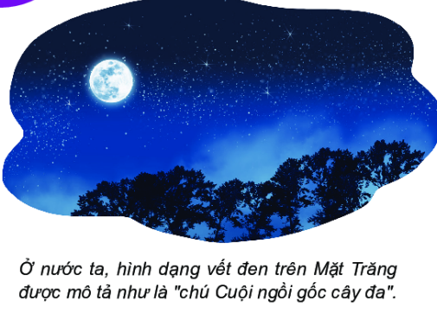
Bài 53. MẶT TRĂNG
Em hãy vẽ trên giấy các hình dạng Mặt Trăng thường nhìn thấy?
Em hãy mô tả các hình dạng của mặt trăng mà em đã nhìn thấy vào ban đêm?
Vậy vì sao chúng ta nhìn thấy mặt trăng có hình dạng khác nhau?

Slide 3
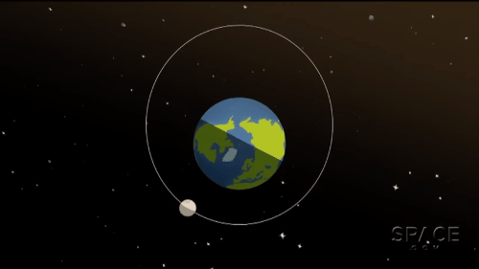
I. Mặt trăng và các hình dạng nhìn thấy của mặt trăng.
1. Mặt trăng
- Mặt trăng là vệ tinh của Trái Đất
- Mặt trăng không thể tự phát ra ánh sáng. Chúng ta nhìn thấy mặt trăng do nó phản xạ ánh sáng mặt trời.
- Mặt trăng có dạng hình cầu. Trong một “ngày Mặt Trăng” hai nửa Mặt Trăng đều lần lượt được Mặt Trời chiếu sáng.
Vì sao ta nhìn thấy mặt trăng?

Slide 4
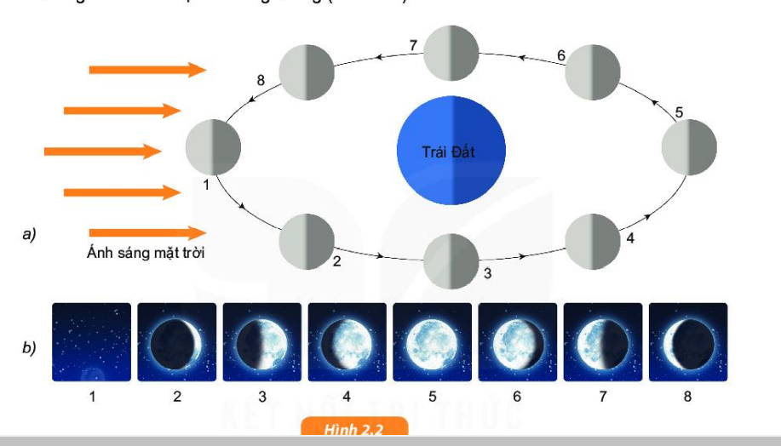
?1. Em có nhận xét gì về trăng khuyết ở nửa đầu tháng và ở nửa cuối tháng.
?2. Giữa hai trăng tròn liên tiếp cách nhau bao nhiêu tuần
I. Mặt trăng và các hình dạng nhìn thấy của mặt trăng.
1. Mặt trăng
- Mặt trăng là vệ tinh của Trái Đất
- Mặt trăng không thể tự phát ra ánh sáng. Chúng ta nhìn thấy mặt trăng do nó phản xạ ánh sáng mặt trời.
- Mặt trăng có dạng hình cầu. Trong một “ngày Mặt Trăng” hai nửa Mặt Trăng đều lần lượt được Mặt Trời chiếu sáng.
I. Mặt trăng và các hình dạng nhìn thấy của mặt trăng.
1. Mặt trăng
- Mặt trăng là vệ tinh của Trái Đất
- Mặt trăng không thể tự phát ra ánh sáng. Chúng ta nhìn thấy mặt trăng do nó phản xạ ánh sáng mặt trời.
- Mặt trăng có dạng hình cầu. Trong một “ngày Mặt Trăng” hai nửa Mặt Trăng đều lần lượt được Mặt Trời chiếu sáng.
2. Hình dạng nhìn thấy của mặt trăng
- Trăng tròn
- Trăng khuyết
- Trăng bán nguyệt
- Không trăng (Không nhìn thấy)

Slide 5
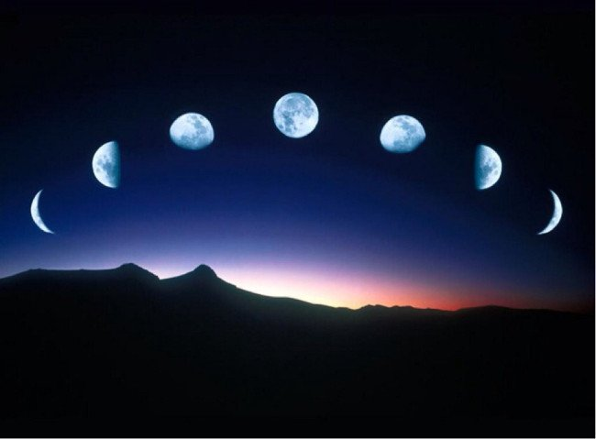
II. Giải thích sự khác nhau về hình dạng nhìn thấy của Mặt trăng (Các pha của mặt trăng)

Slide 6
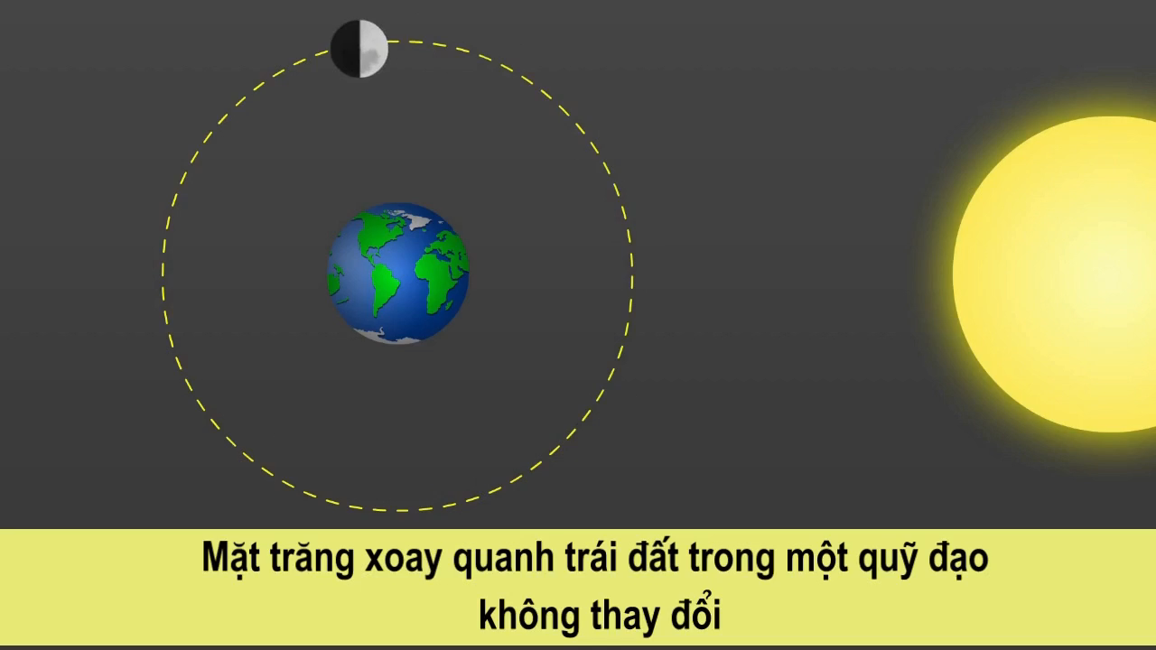
*Giải thích:

Slide 7
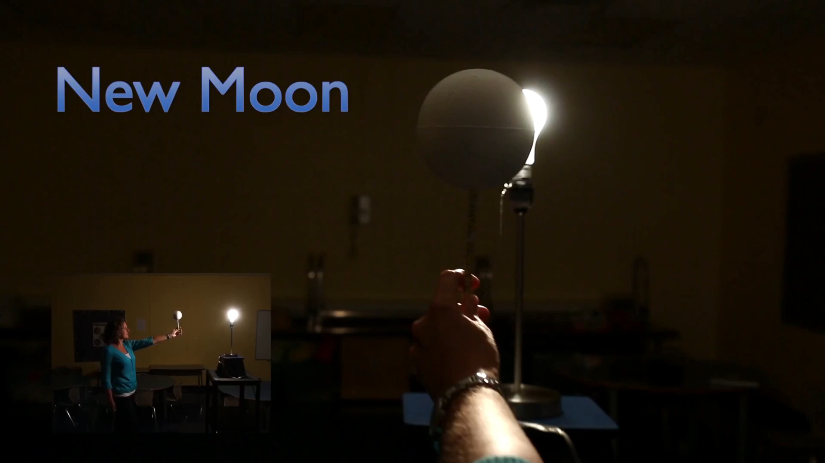
Kết luận: Ta nhìn thấy Mặt trăng có các hình dạng khác nhau là do ta nhìn mặt trăng ở các góc nhìn khác nhau.

Slide 8
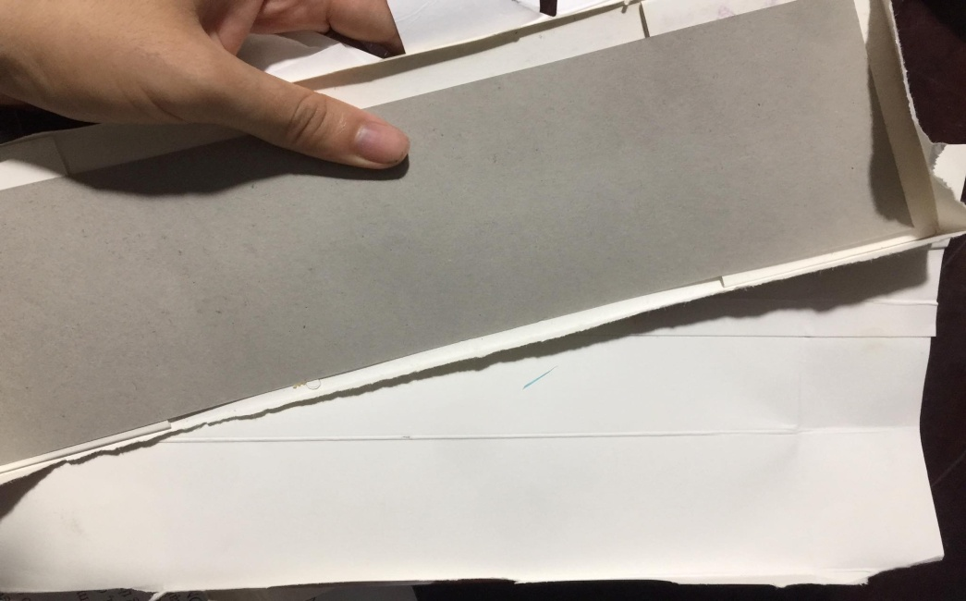
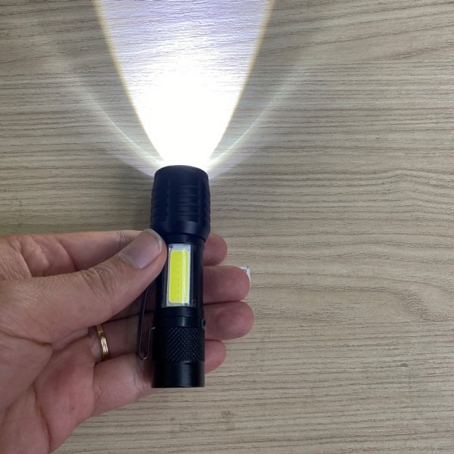
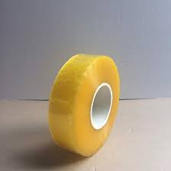
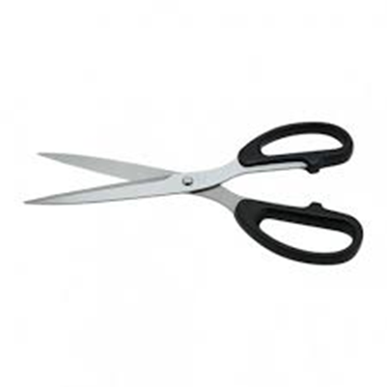
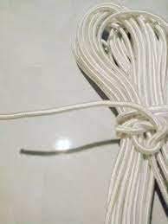
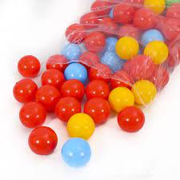
* Thiết kế mô hình quan sát các pha của mặt trăng
a) Dụng cụ:

Slide 9
b) Các bước tiến hành làm mô hình:
Bước 1: Cắt 2 hình bát giác đều có cạnh là 20cm
Độ dài các cạnh là 20cm

Slide 10
Bước 2: cắt 8 hình chữ nhật cạnh 20x50cm
Khoét một lỗ nhỏ ở tâm của mỗi tấm

Slide 11
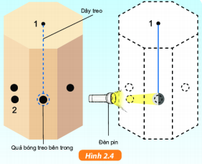
Bước 3: dùng băng dính ghép các tấm bìa thành hình lăng trụ tám cạnh đều, sau đó treo quả bóng vào vị trí 1 (như hình 2.4.)

Slide 12
c. Quan sát:
- Chiếu đèn pin vào lỗ số 2.
- Đặt mắt vào các lỗ đã khoét ở tâm các cạnh còn laị để quan sát pha của mặt trăng

Slide 13
*Nhiệm vụ của các nhóm:
- Thực hiện theo nhóm hoàn thành mô hình.
- Dùng mô hình quan sát và vẽ lại hình dạng của mặt trăng (quả bóng trong buồng tối) quan sát được.
- Sau khi vẽ xong các nhóm tráo bài cho nhau và nhận xét về kết quả của nhóm bạn.

Slide 14
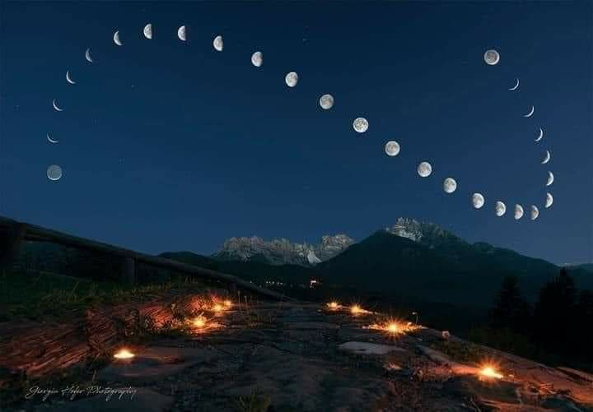
Hình ảnh mặt trăng được chụp từ cùng một địa điểm trong 28 ngày

Slide 15
Câu 1: (Hoạt động cá nhân – Phiếu học tập)
Hãy chỉ ra kết luận “Đúng” hoặc “Sai” các câu dưới đây khi nói về Mặt Trăng.
STT | Phát biểu | Đánh giá
 |  | Đúng | Sai
1 | Mặt trăng là ngôi sao quay quanh Trái Đất.
2 | Mặt trăng là nguồn tự phát ra ánh sáng
3 | Ban ngày ta không thấy Mặt trăng, chỉ có ban đêm mới nhìn thấy Mặt trăng
4 | Ta nhìn thấy mặt trăng có các hình dạng khác nhau do ta nhìn Mặt trăng ở các góc nhìn khác nhau
5 | Nhìn thấy Trăng tròn khi vị trí của Mặt Trời, Trái Đất, Mặt Trăng theo thứ tự: Mặt Trời - Mặt Trăng - Trái Đất.
Sai
Sai
Sai
Đúng
Sai

Slide 16
Câu 2: Chọn câu trả lời đúng:
Ban đêm nhìn thấy mặt trăng vì:
A: Mặt trăng phát ra ánh sáng
B: Mặt trăng phản chiếu ánh sáng Mặt trời
B: Mặt trăng phản chiếu ánh sáng Mặt trời
C: Mặt trăng là một ngôi sao
D: Mặt trăng là vệ tinh của Trái Đất

Slide 17
Câu 3: Cho các từ sau: Mặt trời, Mặt trăng, Trái đất
Chọn từ thích hợp vào chỗ trống để hoàn thành câu sau:
Mặt trăng
Trái Đất
Mỗi thời điểm, phần bề mặt……..…..........hướng về……..………..…. được ……………… chiếu sáng có diện tích khác nhau nên ta nhìn thấy hình dạng Mặt Trăng là khác nhau.
Mặt trời

Slide 18
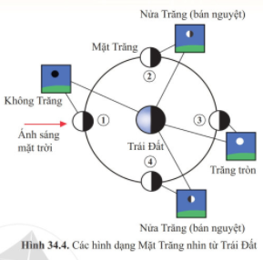
Câu 4: Quan sát tranh vẽ các hình dạng nhìn thấy Mặt trăng từ Trái Đất. Em hãy vẽ sơ đồ mô tả vị trí Mặt trời, Trái Đất và Mặt trăng khi ta nhìn thấy trăng tròn .

Slide 19
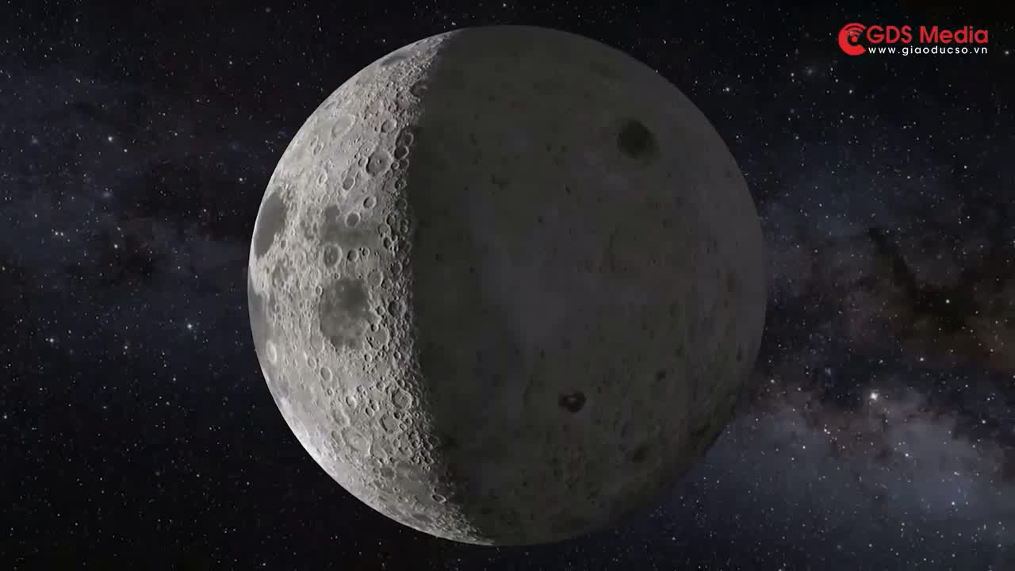
Chúng ta cùng xem đoạn video sau đây : (Nguồn www.giaoducso.vn)

Slide 20

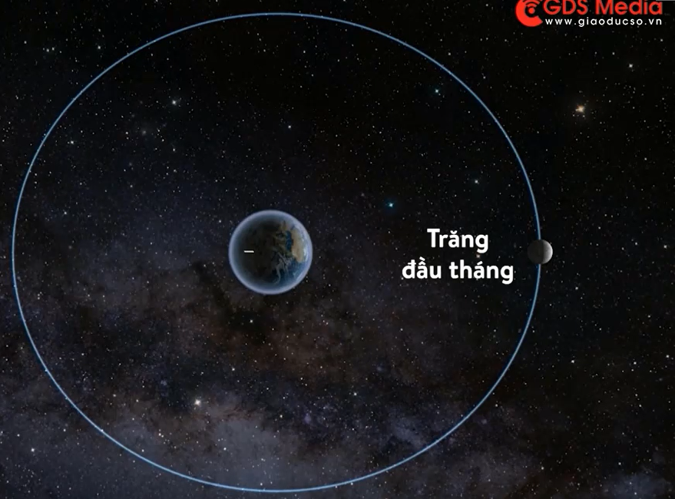






Hãy xác định các hình dạng của Mặt trăng A, B, C, D, E, F, G, H tương ứng với các vị trí 1,2,3,4,5,6,7 theo các ngày âm lịch trong tháng.
2. Mồng 8
A.
THẢO LUẬN NHÓM
( 3 PHÚT)
3. Ngày 11
B.
1. Mồng 6
C.
4. Ngày 15 (rằm)
Ngày 30, mồng 1
D.
E.
5. Ngày 20.
7. Ngày 25.
F.
F.
6. Ngày 23

